Slide 1
Sosial kompetanse i idrett
Eivind Tysdal

Slide 2
Eivind Tysdal
Arbeidet i NBF siden 2006, leder av utviklingsavdelingen fra 2007.
Utviklet trener 1 og trener 2 innebandy
Forfatter av boka Innebandy, og står bak Innebandy DVD.
Innebandyundervisning på flere høgskoler og universitet NIH, UIS, HSF
Master i Coaching og Psykologi fra Norges Idrettshøgskole
Styremedlem i idrettsråd (Sandnes) og idrettskrets (RIK)
Trener/spiller i 1. div og Elite 11 år (Akerselva, Vålerenga, Tunet, Lura, Hommersåk)

Slide 3
Hva er viktig i idrett?
Del inn i grupper:
Del ut post it lapper 5 til hver gruppe:
Hva er grunnleggende ferdigheter i idrett?
Notes:
Vis tilhørende Power Point slider, når gruppen legger frem. Altså når gruppen som har utholdenhet er ferdig å legge frem går du igjennom PP sliden om utholdenhet. Så legger gruppen med styrke frem, og du går igjennom sliden med styrke osv. Da vil mest sannsynelig de fleste punktene være nednt å du kan gå raskt i gjennom sliden.

Slide 4
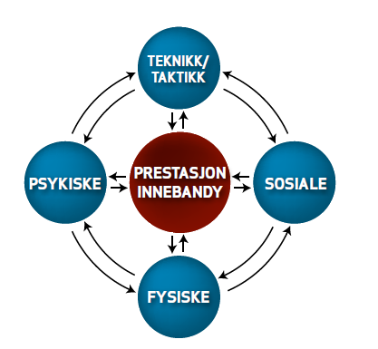
Grunnleggende ferdigheter
Notes:
310812 – Litt vanskelig å henge post-it på lerret – Bruk tavle

Slide 5
Grunnleggende ferdigheter
Ferdigheter i idrett (innebandy) tradisjonelt knyttet til prestasjon.
Fysisk og teknisk/taktisk mye fokus i idrett
Mer fokus på sosiale og mentale ferdigheter
Doble mål:
Vinner i idrett.
Læring for livet

Slide 6
Sosiale ferdigheter
Hva er sosiale ferdigheter?
I-G-P
Notes:
Øves mye tilfeldig, innebandy er en sosial idrett må fungere med andre, treningen av sosiale ferdigheter er ikke satt i system.

Slide 7
Sosiale ferdigheter
”Sosiale ferdigheter handler om å se seg selv utenfra, og andre innenifra”
Frank Abrahamsen, idrettspsykolog.

Slide 8
Sosiale ferdigheter
Sosiale ferdigheter
Empati – sette seg inn i andres situasjon
Samarbeidsferdighet – dele-hjelpe-følge regler
Selvhevdelse – be om hjelp, tørre å stå frem, reagere på andres handlinger
Selvkontroll- impulskontroll, takle uenighet og konflikter
Ansvarlighet – respektere andre, følge regler, gjøre arbeidsoppgaver
Notes:
Empati vil si evnen til å leve seg inn i andres situasjon. Hvordan påvirker mine handlinger andre? Det å kunne se situasjonen fra den andres side, vise omtanke og respekt for andres følelser og synspunkter. Empati kan utvikles og endres. Sentralt for å utvikle empati er kontakten med egne følelser. For å kunne sette seg inn i andres følelser, er det viktig at man også er bevisst hva som påvirker egne følelser.
Eksempler på mål:
Ta andre med i aktivitet og læring, være en god venn.
Vise omsorg og innlevelse i andres situasjon.
Si unnskyld når hun/han har gjort noe dumt mot noen, og gjør rede for hvorfor dette er viktig.
Samarbeidsferdigheter handler blant annet om å dele med andre, hjelpe andre, følge regler og beskjeder, vente på tur. Det dreier seg om å samarbeide med jevnaldrende og voksne. Samarbeid øves i reelle samarbeidssituasjoner og når samarbeidet aktivt verdsettes. Vi lærer ferdighetene best gjennom å samarbeide mye. Samarbeid er en naturlig del i mange idretter. I lagidretter er evnen til å samarbeide direkte avgjørende for prestasjonen og resultatet. Men også i individuelle idretter vil man kunne dra nytte av gode samarbeidsferdigheter for å skape gode treningsgrupper og team, der utøverne påvirker hverandre på en positiv måte, styrker hverandres motivasjon, øker anstrengelsen og bedrer utviklingen og prestasjonene.
Eksempler på mål:
Samarbeide om en oppgave eller øvelse.
Gi informativ tilbakemelding på andres prestasjoner og motivere dem for videre innsats.
Gi medspillere/treningskammerater deler av æren for et resultat som flere har vært med på.
Selvhevdelse er å kunne be om hjelp og informasjon, å presentere seg og å reagere på andres handlinger. Videre handler det om å kunne markere seg sosialt, blant annet ved å utrykke egne meninger og standpunkter, si nei til det man helst ikke bør være med på. Evnen til hensiktsmessig selvhevdelse er ofte avgjørende for å kunne delta aktivt i sosiale miljøer og felleskap. Selvhevdelse dreier seg om å utrykke uavhengighet og autonomi, samt å ta sosial kontakt og initiativ. I noen grad dreier det seg om forholdet mellom å være aktør i sitt eget liv eller brikker i andres.
Legger vi opp til at utøverne selv må komme med forslag og ta beslutninger, eller vet vi trenere best hva utøverne skal gjøre og forteller dem det? Verdsetter vi trenere initiativ fra utøverne, eller vil vi helst at de spør oss om råd?
Eksempler på mål:
Motstå gruppepress.
Argumentere for egne meninger selv om de avviker fra andres.
Henvende seg til treneren og andre utøvere dersom man ikke forstår en oppgave eller hvordan den skal løses.
Selvkontroll regulerer forholdet mellom atferd og følelser, også kalt impulskontroll. Det handler om evnen til å tilpasse seg fellesskapet og ta hensyn til andre. Evnen til selvkontroll kommer tydelig frem i måten man reagerer når man opplever frustrasjon og motgang, eller når det oppstår uenighet eller konflikter. Ved god selvkontroll takler man situasjonene uten å bli sint eller ta igjen. Man må kunne utsette behov, for eksempel vente på tur, og kunne vise glede, sinne på situasjonstilpassede måter. I idrett handler dette også om å respektere spillereglene, både de skrevne og uskrevne. Respektere de avgjørelser som er tas for eksempel av dommeren, kunne håndtere nederlag eller det å mislykkes med god sportsånd og kunne glede seg over andres fremgang.
Eksempler på mål:
Beherske sinne/frustrasjon og finne hensiktsmessige alternativer i konfliktsituasjoner.
Respektere andres syn og andres behov.
Se og vurdere konsekvenser av egne handlinger.
Diskutere med andre og oppnå enighet dersom det oppstår konflikt.
Ansvarlighet dreier seg om å vise respekt for egne og andres eiendeler og arbeid, samt kunne utføre oppgaver. Man utvikler ansvarlighet gjennom å få medbestemmelse og ta konsekvensene av det. Ta ansvar for idrettens regler, fair play og være med å forme de skrevne og uskrevne regler som skal gjelde i gruppen. En forutsetning for ansvarlighet er tillit. Ansvarlighet handler også om å kommunisere med voksne. Det er viktig å merke seg at man som trener selv gjerne må gi slipp på noe av kontrollen, for å utvikle ansvar hos utøverne. Da vil man også kunne tilrettelegge for økt selvhevdelse hos utøverne.
Eksempler på mål:
Ha orden på utstyret mitt i garderoben og hjemme.
Møte til rett tid.
Følge med og etterkomme trenernes instrukser.
Reagere hensiktsmessig på andre utøveres ros og oppmuntring.
Følge de skrevne og uskrevne reglene som gjelder i idretten og gruppen både på trening og i konkurranser.

Slide 9
Øving av sosiale ferdigheter?
Hvordan tilrettelegge for læring av sosiale ferdigheter idrett?
I-G-P

Slide 10
Sosiale ferdigheter i idrett
To perspektiver: doble mål
Vinner i idrett (prestasjon/læring idrettslige ferdigheter)
Vinner i livet (læring for livet, utvikle hele mennesket)
Notes:
Vinner i livet, tor man kan mestre utfordringer man står ovenfor, utvikling og læring med innsats som Anstrengelse Læring Mistag

Slide 11
Øving av sosiale ferdigheter
Barn og unge må omgås hverandre og komme i situasjoner der de må samarbeide og kommunisere med hverandre.
Da vil de erfare hvordan deres atferd påvirker andre.
Det må brukes tid på å veilede utøverne i naturlige sosiale situasjoner, slik at vi styrker troen på at de kan mestre utfordringer sammen med jevnaldrende

Slide 12
Øving av sosiale ferdigheter
Bedre sosiale ferdigheter isolert, er ikke tilstrekkelige for å utvikle seg sosialt.
Hvilken ferdighet, ut fra hvilken situasjon og hvordan det vil påvirke mottakerne.
Læres kun gjennom erfaring. Parallell til teknikk/taktikk
Erfare hvordan egen atferd påvirker andre.
Troen på egne ferdigheter: Troen på at en kan mestre den sosiale utfordringen en står ovenfor, er avgjørende for å bli motivert til å ta i bruk ulike sosiale ferdigheter. Da utvikler man sosial kompetanse.
Notes:
Men sosiale ferdigheter isolert, er ikke tilstrekkelige for å utvikle seg sosialt. Vi må i tillegg ha kunnskap om hvilke ferdigheter det er riktig å benytte til enhver tid, ut fra situasjonen man er i og hvordan det vil påvirke mottakerne. Dette læres kun gjennom erfaring, gjennom å se hvordan egen atferd påvirker andre. Dette sammen med troen på at en kan mestre den sosiale utfordringen en står ovenfor, er avgjørende for å bli motivert til å ta i bruk ulike sosiale ferdigheter. Da utvikler man sosial kompetanse. Dersom vi ikke tror vi kan mestre ulike sosiale situasjoner med de ferdighetene vi har lært, vil vi ikke kunne handle sosialt kompetent ovenfor sosiale utfordringer i hverdagen.

Slide 13
Læring av sosiale ferdigheter?
Marcus er dårligere enn de andre på gutter 14 laget til å spille innebandy, men han er på hver trening fordi bestevennene hans også spiller. Treneren har en filosofi der alle på laget skal spille like mye, også Marcus.
Ødelegger Marcus for laget og spillernes utvikling eller bidrar han til økt utvikling?

Slide 14
Case
Flere av barna i barneidrettsgruppen er urolige og sliter med å ta i mot beskjeder når gruppen samles?
Hva kan instruktørene gjøre?
Hvordan kan dere som kursinstruktører forberede trenere i barneidretten på dette?

Slide 15
Læring for livet
Hvordan kan idretten bidra til læring for livet?
Hva kan en trener gjøre?
Klare rammer
Tilrettelegging
Veiledning
Hva kan klubben gjøre?
Felles mål, felles fokus
Notes:
Evalueringer fra arbeid med sosial kompetanse i skolen, viser at det gir best effekt dersom hele skolen er involvert i arbeidet. Det finnes egne program som forsøker å endre elevenes atferd og kompetanse ved å endre kontekstuelle betingelser i skolen. For eksempel læreplaner, skolens regler og regelhåndhevelse, samarbeid mellom de voksne aktørene og relasjonelle forhold mellom elever og mellom elever og lærere. Felels mål, felles fokus.

Slide 16
Case:
Noen foreldre kontakter barneidrettsinstruktøren og mener det må være mindre lek og mer fokus på læring av teknikk i barneidretten?
Hvilke råd kan man gi instruktørene i disse sammenhengene?
Hvordan kan lek være med å fremme sosial kompetanse?
Hvilke råd kan vi gi til trenerne?
Hvilke råd kan vi gi til klubben?
Hva sier barneidrettsbestemmelsene?
Notes:
Erfaring fra egen barneidrett, når begynner det, hvem sier hva de skal gjøre?

Slide 17
Læring av sosiale ferdigheter?
Hvordan øve isolert (egne øvelser)?
Hvordan integrere i ordinær trening?
I-G-P
Notes:
Gruppearbeid, sammarbeidsøvesler, medbestemmelse, team, spesifikke oppgaver, lage regler og diskutere hvordan vi vil ha det i laget og hvorfor.
Hjelper ikke å ha ferdighetene dersom man ikke kan bruke dem, ref teknikk og taktikk.

Slide 18
Hva kan en trener gjøre?
Beskriv en øvelse som øver sosiale ferdigheter
Hva-hvordan-hvorfor
Hvordan veilede i øvelsen?

Slide 19
Mentale og sosiale ferdigheter:
Henger sammen:
Mentale ferdigheter
Føle seg bra kontoen
ALM
Dannelse
Sosiale ferdigheter
Vinner (lære) i idretten, vinner (lære) i livet (doble mål)
Flest mulig lengst mulig

Slide 20
Veien videre
Praktiske øvelser fra dere
Trenger praktiske eksempler:
blindebukk
Blindebandy (VIB)
Parinnebandy
High five på oppvarming
Læring gjennom spill
Sosiale ferdigheter mer fokus i idretten.
Kommer litteratur om dette til trenerløypa, der vi er involvert.

Slide 21
Sosiale ferdigheter - trenerrollen
Hvordan er jeg som trener?
Lederfilosofi (T2)
Sosiale kompetanse
Kommunikasjon
Formidlingsevne
Didaktikk (hvordan gjennomføre i praksis)
Trenerrollen – hvordan påvirke sosial læring?
Praktiske eksempler

Slide 22
Mentale ferdigheter
Mer fokus på læring for livet:
3 prinsipper (PositivCoachingAlliance)
Ha det bra kontoen (selvfølelse)
ALM (anstrengelse-læring-mistak)
Dannelse – utvikling som menneske (respekt for andre mennesker, medspiller/motspiller, dommer, spillet, deg selv). Mer under sosiale ferdigheter.

Slide 23
Diskusjon
En ny spiller på laget ditt sliter med å mestre på lik linje med de mer erfarne spillerne. Spilleren viser god innsats, men er tydelig usikker på banen. Han får mange råd/korrigeringer av de andre spillerne om hvordan han bør gjøre ting.
Som trener hva gjør du?

Slide 24
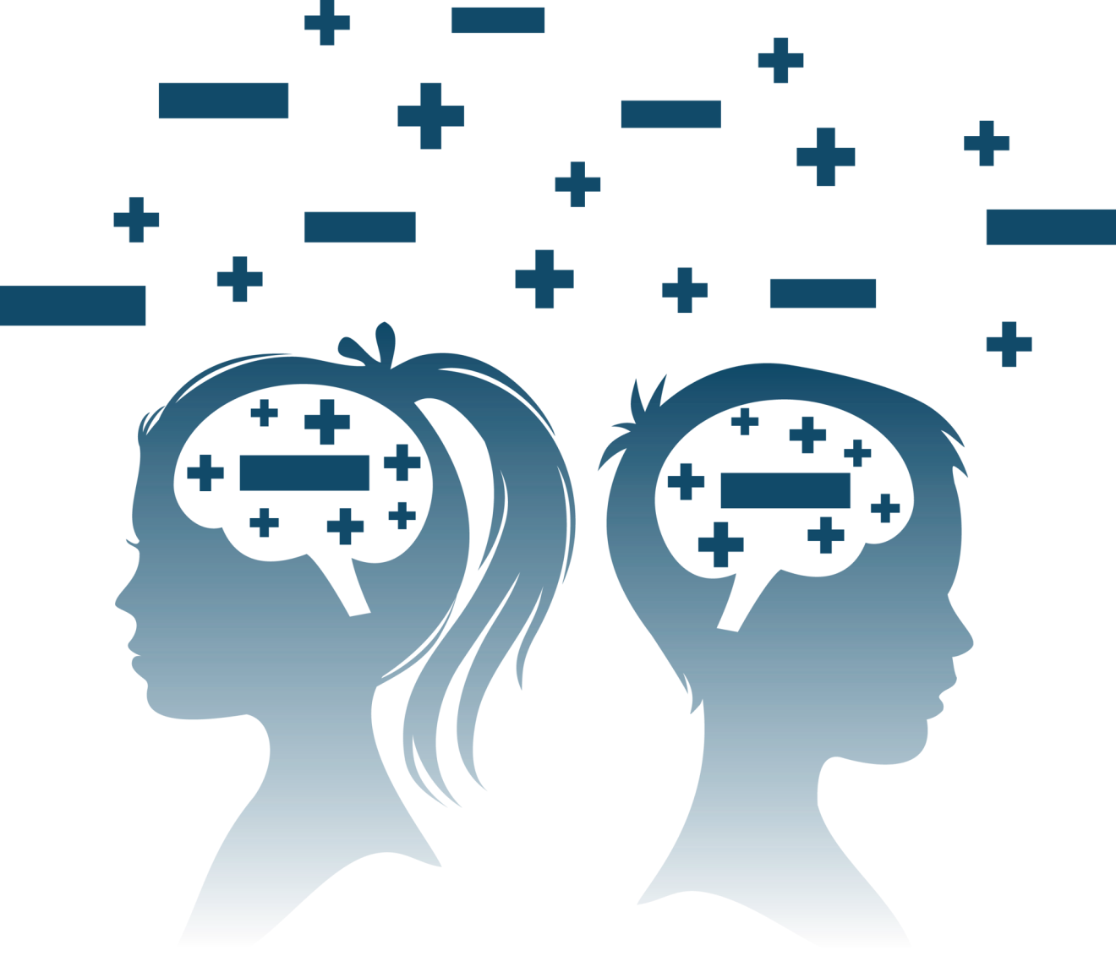
1. Ha det bra kontoen

Slide 25
Ha-det-bra-konto
Full føle-seg-bra-konto
Mer mottagelige for feedback
Mer optimistiske
Takler motgang bedre
Mer mottagelige for å endre innarbeidet atferd
Tom føle-seg-bra-konto
Pessimistisk
Gir lettere opp
Forsvarsposisjon ved kritikk

Slide 26
2. Mentale ferdigheter ALM:
Anstrengelse
Prøvde jeg så godt jeg kunne?
Viljestyrke kan utvikles
Anstrengelse en forutsetning for læring. Må øve, for å mestre.
Gi positiv tilbakemelding på innsats, selv om innsatsen ikke førte til seier på resultattavlen.
Læring
Konkurrerer mot seg selv. Fokuser på egen forbedring.
Sette seg konkrete og spesifikke læringsmål.
Hvordan kan laget bidra til økt læring? Mer under sosiale faktorer.
Utdypes også under trenerrollen.
Mislykkes
Ikke vær redd for å mislykkes! De er den største kilde til forbedring!
Gjør det OK å mislykkes. Er det ok å mislykkes i mitt lag?
Lær spillerne å lengte etter utfordringen, tørre å prøve nye ting, uten å frykte å mislykkes.
Notes:
læringsfokus: ALM-treet (Nøkkelen til fremgang)
Forbedring øker selvtilliten. Sammenligner du deg stadig med de som er bedre, blir du kanskje inspirert, men du kan like lett miste selvtillit og motivasjon. Sammenligner du deg stadig med de som er dårligere, blir du lett fornøyd og utviklingen din stagnerer. Det spiller ingen rolle hvor du starter, sammenlignet med hvor mye du forbedres. Husk, du konkurrerer mot deg selv. Man klarer aldri helt å ignorere andres prestasjoner og resultat, men fokuser ikke mer enn nødvendig på det. Enten du vil eller ikke, kommer du til å få vite hvor du befinner deg i forhold til de andre konkurrentene.
læringsmål brukes som et supplement til resultatmål i eliteidretten. Husk «de to målene», kap. 1. læringsmål bygger på ferdigheter og er noe som du kan påvirke og utvikle, i motsetning til andres prestasjoner. Å fokusere på prestasjon viser seg å redusere uro/angst og øke selvtilliten. Forskning har vist en positiv effekt på prestasjon dersom man har tro på seg selv. Når selvtilliten øker, vil man anstrenge seg mer og fortsette lenger. Forskningen sier sitt. Om du som trener fokuserer på prestasjon, utvikles utøverne raskere. De kommer til å anstrenge seg mer og fortsette med en oppgave lenger, enn om du fokuserer på resultatet. Paradokset er at det er større sjanse for bedre resultater om man ikke fokuserer på resultatet!

Slide 27
Mislykkes – Motgang
Å mislykkes er en viktig del av læringen
En forutsetning for å bli en vinner

Slide 28
Å takle nederlag er en forutsetning…
Michael Jordan:
Har bommet på mer enn 9000 skudd.
Har tapt nesten 300 kamper
26 ganger har han tatt det kampavgjørende skuddet… og bommet.
Han har misslyktes om og om igjen.
Det er grunnen til hans suksess.

Slide 29
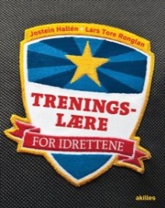
Litteratur:
Treningslære for idrettene
Forfatter: Jostein Hallén og Lars Tore Ronglan
Sider: 368
ISBN: 9788272862274
Utgivelsesår: 2011
Golftrening – Fysisk trening
Forfatter: John Hellström og Björn Engström
Sider: 72
ISBN: 9788272861604
Utgivelsesår: 2005
Idrettens mentale treningslære
Forfatter: Anne Marte Pennsgaard, Even Hollingen
Sider:160
ISBN: 9788205342460
Utgivelsesår:2006

